Slide 1

La reprise d’activité à temps partiel médical

Slide 2
Lorsque vous êtes reconnu en incapacité de travail, vous pouvez reprendre une activité à temps partiel médical. Vous devez cependant toujours, en plus de votre employeur, demander l’autorisation au Médecin conseil de votre mutuelle. Ceci concerne toute reprise d’activité pendant votre incapacité, qu’elle soit rémunérée ou non.

Slide 3

Le terme "mi-temps médical" est une erreur de langage. En fait, il s’agit d’un retour au travail à temps partiel, sans qu'il soit obligatoire de se limiter à la moitié de la durée de travail. Par conséquent, cela peut être quelques heures par semaine ou un nombre d'heures supérieur à la moitié du temps de travail.

Slide 4
La reprise d’activité rémunérée

Slide 5

Vous êtes salarié et reconnu en incapacité de travail.

Slide 6

1. Consultez votre médecin : Tout d'abord, consultez votre/vos médecin(s) pour évaluer votre état de santé et déterminer si vous êtes apte à reprendre le travail à temps partiel médical. 2. Informez votre employeur : Prévenez votre employeur de votre intention de reprendre une activité à temps partiel pour des raisons médicales. S’il l’accepte, remettez-lui le certificat médical et discutez des modalités de cette reprise, des aménagements nécessaires pour accommoder votre retour au travail à temps partiel. Cela pourrait inclure des changements d'horaires, de tâches ou d'environnement de travail.
Si vous estimez être apte à réintégrer le marché du travail en adaptant votre emploi à votre état de santé pendant votre période d'incapacité de travail vous devez respecter plusieurs étapes PREALABLES :

Slide 7

L’employeur a le droit de refuser votre demande de reprise du travail à temps partiel médical.
Il peut également être d’accord pour une reprise mais pas pour l’horaire que vous proposez. Il peut vous demander de prester moins d’heures, mais pas plus que ce que vous proposez.

Slide 8
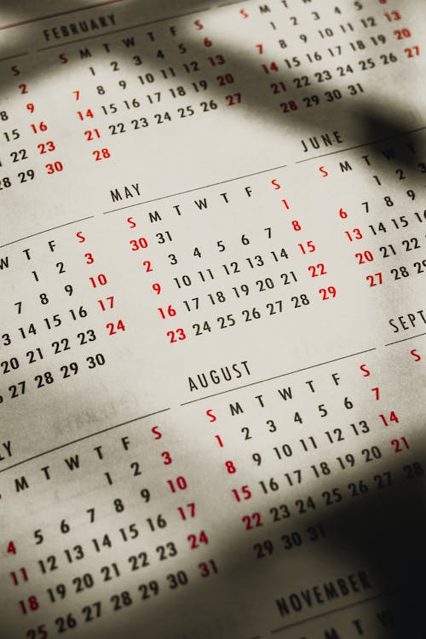
3. Informez la mutuelle : Informez le Médecin conseil de votre mutuelle en respectant la procedure prevue par l’INAMI. Au plus tard, le 1er jour ouvrable qui précède immédiatement votre reprise de travail, remettez le formulaire de demande officiel dument complété daté et signé à votre mutualité. Celui-ci est à demander à votre mutualité. Vous pouvez ensuite reprendre votre activité et n’êtes pas obligé d’attendre la decision écrite du Médecin conseil.
Exemples :
Pour une reprise le jeudi 14/05 vous devez introduire votre demande le mercredi 13/05 au plus tard
Pour une reprise le lundi 06/06, vous devez introduire votre demande le vendredi 03/06 au plus tard

Slide 9
En cas d’incapacité de travail durant la reprise à temps partiel médical l’employeur est déchargé de son obligation de payer le salaire garanti durant les 20à compter de la reprise. Cela signifie que vous êtes de nouveau totalement indemnisé par la mutuelle.
avez plusieurs employeurs ?
Vous devez informer tous vos employeurs de votre incapacité de travail et devez introduire une demande d’autorisation de prestation à temps partiel médical si vous êtes en mesure de travailler pour l’un d’entre eux.
Vous êtes déclaré en incapacité de travail et
Vous avez une obligation de prouver que vous avez introduit une demande conforme dans les temps.
Vous n'êtes pas contraint de retourner travailler pour le même employeur que celui que vous aviez avant votre période d'incapacité au travail. Vous n’êtes cependant pas libéré de vos obligations vis-à-vis de votre employeur.
Si vous n’introduisez pas votre demande dans les temps vous risquez des sanctions financières au niveau de vos indemnités.

Slide 10

Pour aller plus loin, consultez le site de l’INAMI ICI

Slide 11
Vous êtes independent à titre principal
et reconnu en incapacité de travail.

Slide 12
1. Consultez votre médecin : Tout d'abord, consultez votre/vos médecin(s) pour évaluer votre état de santé et déterminer si vous êtes apte à reprendre le travail à temps partiel médical.
Si vous estimez être apte à réintégrer le marché du travail en adaptant votre emploi à votre état de santé pendant votre période d'incapacité de travail vous devez respecter plusieurs étapes PREALABLES :

Slide 13
2. Informez la mutuelle : Informez le Médecin conseil de votre mutuelle en respectant la procedure prevue par l’INAMI. Au plus tard, le 1er jour ouvrable qui précède immédiatement votre reprise d’activité, remettez le formulaire de demande officiel dument complété daté et signé à votre mutualité. Celui-ci est à demander à votre mutualité. Vous pouvez ensuite reprendre votre activité et n’êtes pas obligé d’attendre la decision écrite du Médecin conseil.
Exemples :
Pour une reprise le jeudi 14/05 vous devez introduire votre demande le mercredi 13/05 au plus tard
Pour une reprise le lundi 06/06, vous devez introduire votre demande le vendredi 03/06 au plus tard

Slide 14
Pour aller plus loin, consultez le site de l’INAMI ICI
LOI - WET (fgov.be)

Slide 15

Vous exercez une activité complémentaire
et êtes reconnu en incapacité de travail.

Slide 16
Sous peine de de sanctions financières, lorsque vous exercez une activité complémentaire et que vous êtes reconnu en incapacité de travail, vous devez cesser toute activité, salariée et complémentaire.
Demandez ensuite l’autorisation au Médecin conseil de votre mutualité pour poursuivre votre activité complémentaire durant votre incapacité.

Slide 17
1. Consultez votre médecin : Tout d'abord, consultez votre/vos médecin(s) pour évaluer votre état de santé et déterminer si vous êtes apte à reprendre votre activité complémentaire.
Si vous estimez être apte à reprendre votre activité complémentaire pendant votre période d'incapacité de travail vous devez respecter plusieurs étapes PREALABLES :

Slide 18
2. Informez la mutuelle : Informez le Médecin conseil de votre mutuelle en respectant la procedure prevue par l’INAMI. Au plus tard, le 1er jour ouvrable qui précède immédiatement votre reprise d’activité, remettez le formulaire de demande officiel dument complété daté et signé à votre mutualité. Celui-ci est à demander à votre mutualité. Vous pouvez ensuite reprendre votre activité et n’êtes pas obligé d’attendre la decision écrite du Médecin conseil.
Exemples :
Pour une reprise le jeudi 14/05 vous devez introduire votre demande le mercredi 13/05 au plus tard
Pour une reprise le lundi 06/06, vous devez introduire votre demande le vendredi 03/06 au plus tard

Slide 19
Pour aller plus loin, consultez le site de l’INAMI ICI
LOI - WET (fgov.be)

Slide 20
La reprise d’activité non-rémunérée

Slide 21
Vous êtes reconnu en incapacité de travail et exercer un travail volontaire

Slide 22

Vous exercez un travail volontaire si vous exercez une activité :
sans rétribution, ni obligation;
au profit d’une ou plusieurs personnes, d’un groupe ou d’une organisation sans but lucratif (en dehors du cadre familial ou privé)
en dehors d’un contrat de travail, d’un contrat de services ou d’une désignation statutaire.
Pour exercer un travail volontaire, le Médecin conseil de votre mutualité doit constater que celui-ci est compatible avec votre état de santé.
Nous vous conseillons de contacter votre mutualité pour les démarches à entreprendre.

Slide 23
Le caractère non rémunéré du volontariat n'empêche pas que le volontaire puisse être défrayé de certains frais.
Pour obtenir plus d'informations sur les types d'activités que vous pouvez effectuer dans le cadre du travail volontaire, le montant maximum que vous pouvez percevoir pour couvrir vos frais et les personnes pour lesquelles vous pouvez travailler, nous vous recommandons de contacter le Service public fédéral Sécurité sociale

Slide 24
Vous êtes reconnu en incapacité de travail et exercer une activité non rémunérée

Slide 25
Il ne faut pas confondre une activité bénévole et une activité non rémunérée.
Par exemple, un mandat non rémunéré dans un conseil d’administration.
Nous vous conseillons de contacter votre mutualité pour les démarches à entreprendre.

